Slide 1
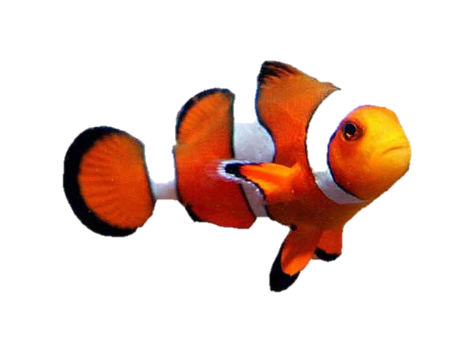
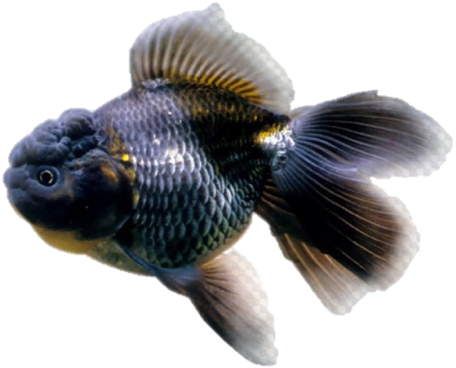
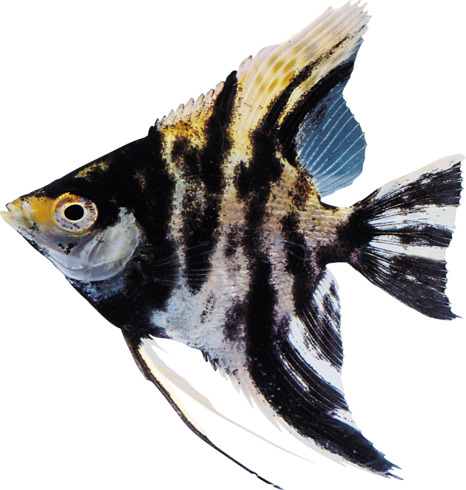
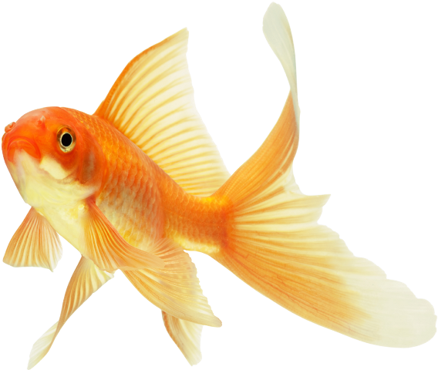
Аквариумные рыбки
Младшая группа

Slide 2
Методические рекомендации для родителей по изучении темы «Аквариумные рыбы»
Родителям рекомендуется:
- рассказать ребенку о аквариумных рыбах
рассмотреть с ребенком иллюстрации разных рыб
- обратить внимание на особенности проживания, питания, строения и дыхания водных животных.

Slide 3
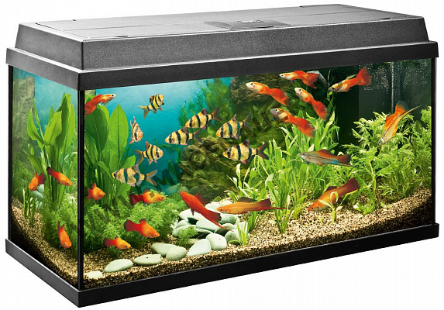
Стоит на комоде стеклянный сосуд. Улитки и рыбки в сосуде живут. Но только оттуда ты рыб не лови! На рыбок красивых ты просто смотри.
Аква́риум — искусственно образованная водная среда обитания в прозрачном резервуаре, предназначенная для содержания рыб, водных животных, растений и наблюдения за ними.

Slide 4
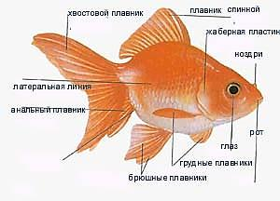
Строение рыбы
Рыбы живут в воде. У рыбки есть туловище, голова, длинный хвост, плавники. На голове у рыбки расположены жабры они помогают рыбке дышать, глазки и небольшой ротик. Тело рыб покрыто чешуёй. Плавники и хвост помогают рыбам передвигаться в воде.

Slide 5
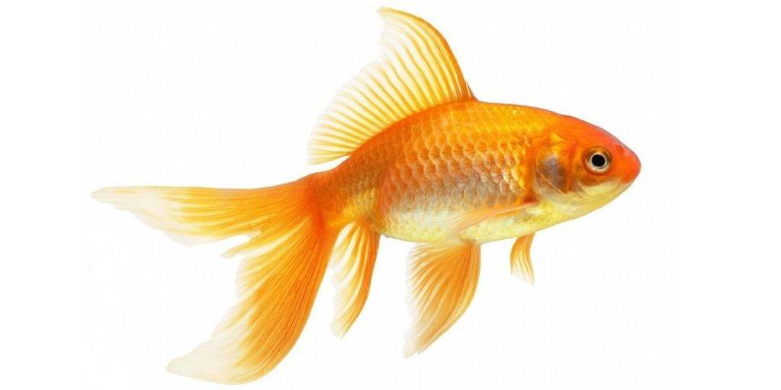
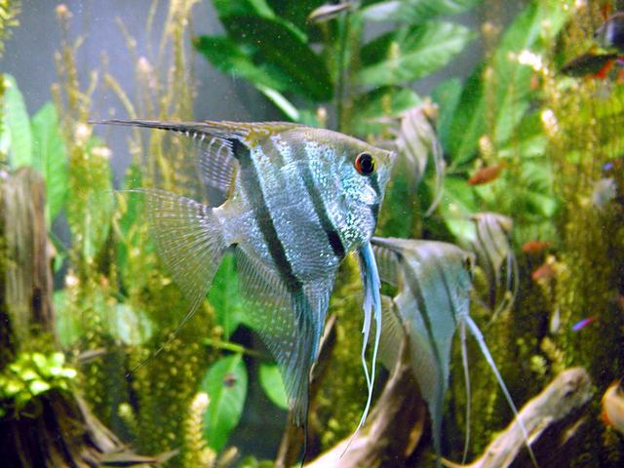
Аквариумные рыбки
Золотая рыбка
Скалярия

Slide 6
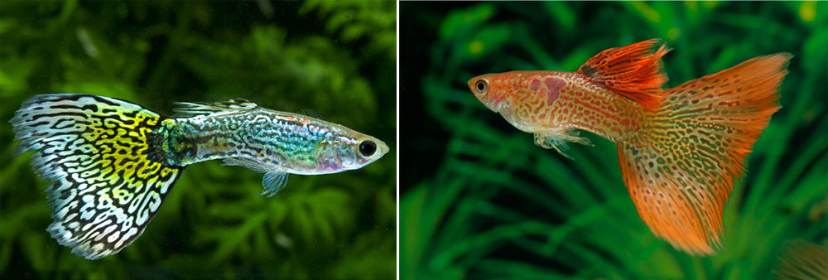
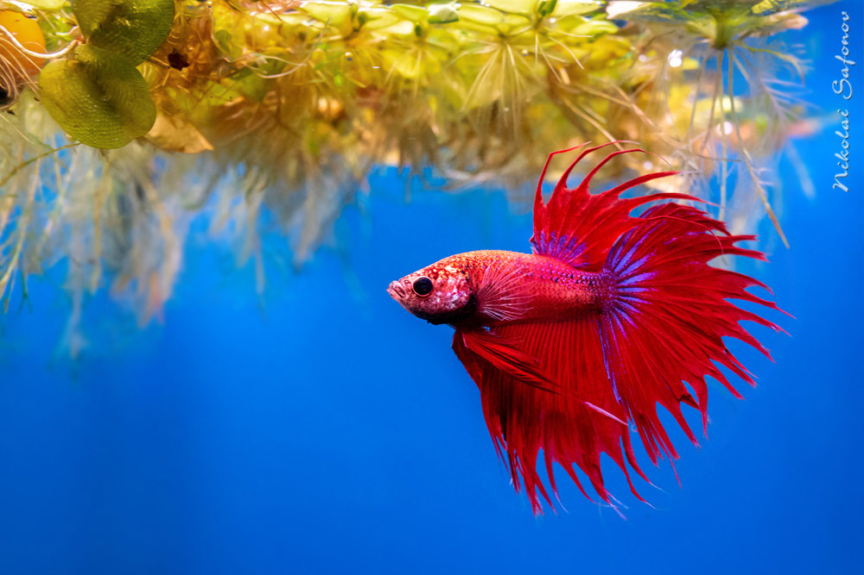
Гуппи
Гуппи
Сиамский петушок

Slide 7
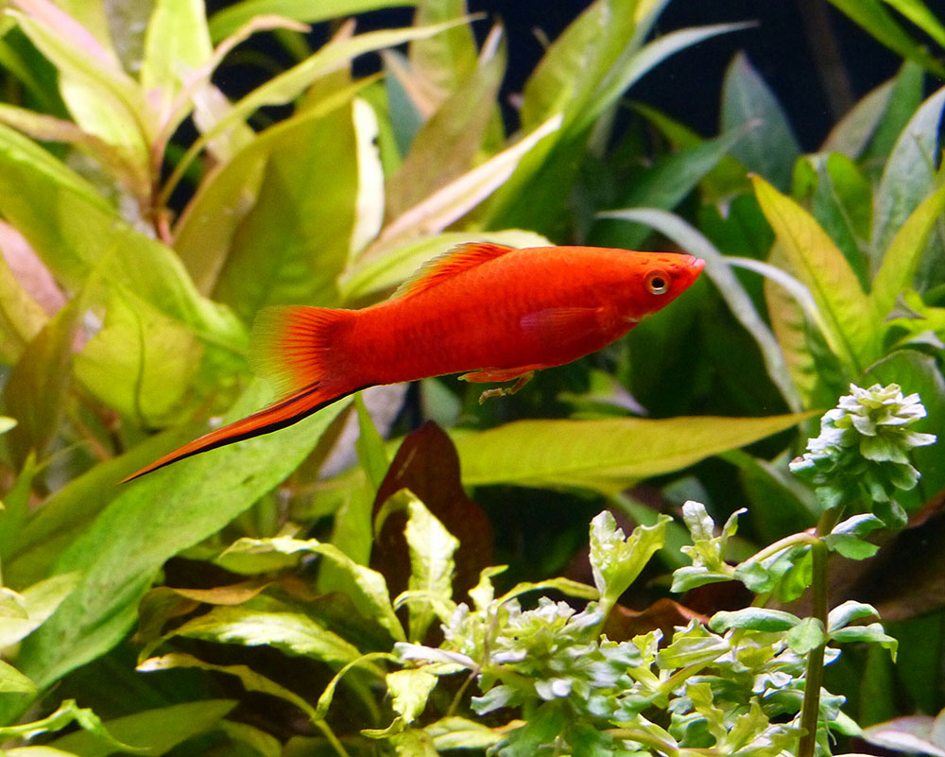
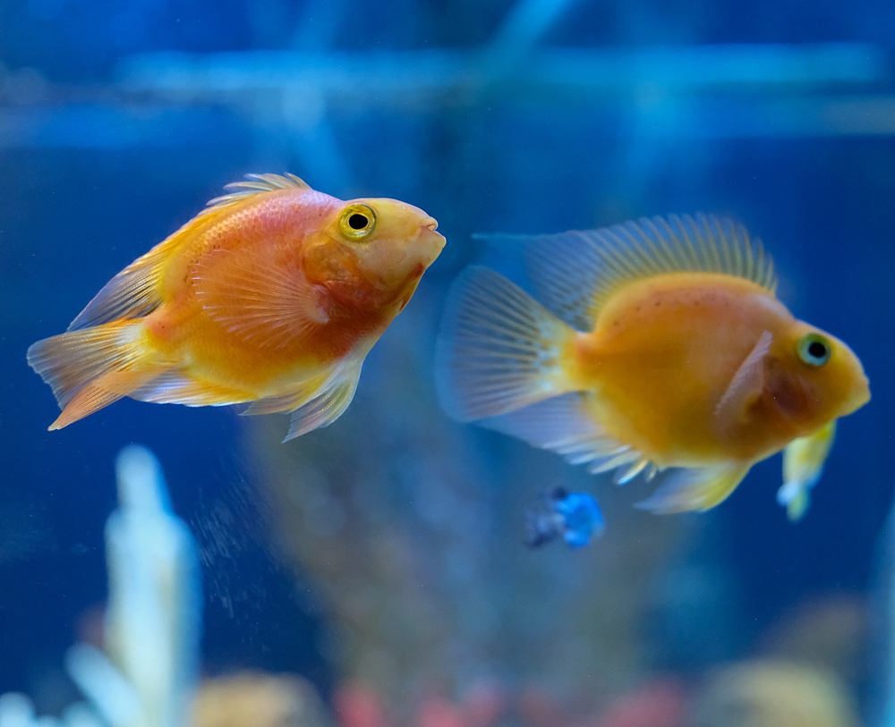
Меченосец
Попугай

Slide 8
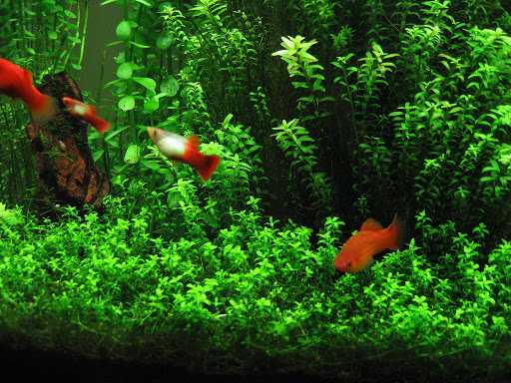
Водоросли

Slide 9
Корм для рыбок
Кормить рыбок два раза в день. Утром — через час после включения света, и вечером — примерно за два-три часа до его выключения. Сухой корм, и разные добавки дают рыбкам.

Slide 10
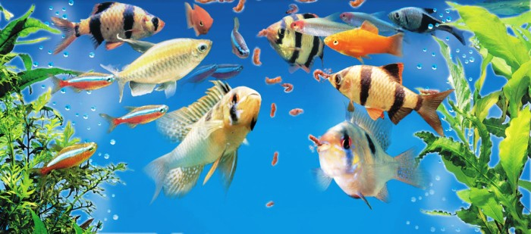

Slide 11
Физкультурная минутка «Рыбка» (Нищева).
(Координация речи с движением, развитие подражательности.)
Рыбка плавает в водице
Рыбке весело гулять.
(Соединяют поочередно пальчики от, указательного до мизинца и обратно)
Рыбка, рыбка, озорница,
(Погрозить указательным пальцем)
Мы хотим тебя поймать.
(Закручивают руками вперед - назад)
Рыбка спинку изогнула,
(Приседают, крутя туловищем)
Крошку хлебную взяла.
(Показать руками хватательные упражнения)
Рыбка хвостиком махнула,
(Приседают, крутя туловищем)
Очень быстро уплыла.

Slide 12
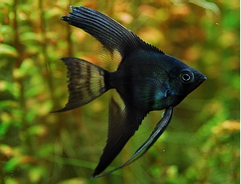
Найди пару

Slide 13
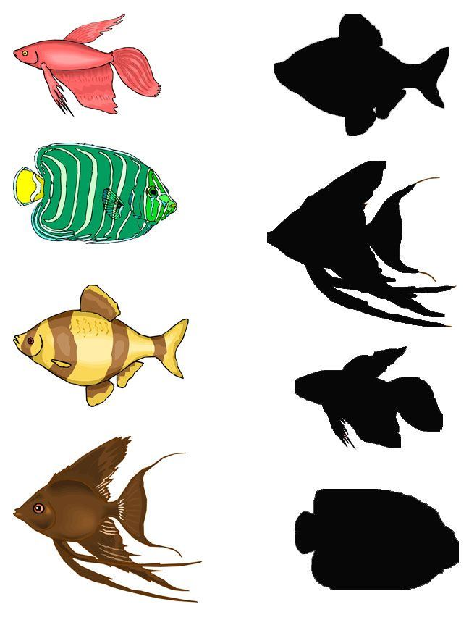
Найди тень

Slide 14
Рыбки водятся в воде
В речке, в озере везде.
И в аквариум нырнула,
Детям хвостиком махнула,
Рыбку вы поберегите,
Не забудьте, покормите,
И тогда она всегда
Будет радовать тебя

Slide 15
До новых
встреч!

